Slide 1
LIJEPA RIJEČ GVOZDENA VRATA OTVARA
Pripremila Stručna služba OŠ Hvar

Slide 2
“Lijepa riječ mnogo više je od same riječi.
Ona u sebu ima stvaralačku snagu koja može promijeniti lice stvarnosti.
Ona je poluga s kojom slikovito rečeno možemo podignuti stotinu i tisuću puta više od sve naše fizičke, mentalne, emocionalne i duhovne snage.
Ona je naš najbolji potencijal na dijelu koji budi najbolji potencijal kod drugoga...”
I am sorry! Izvoli! Danke! Grazie!

Slide 3
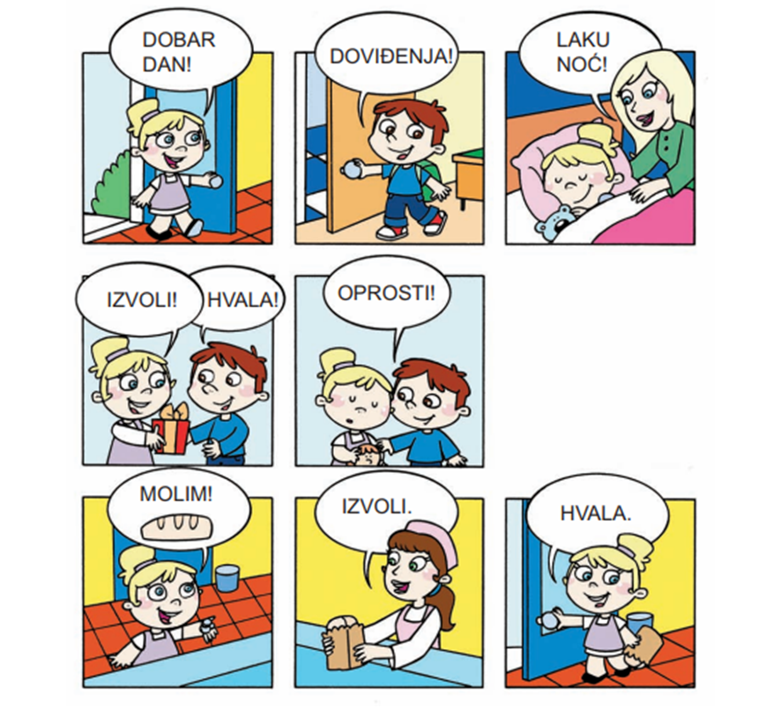

Slide 4
Mjesto radnje: OŠ Hvar
Vrijeme radnje: školska godina 2019./2020.
Likovi: 142 učenika viših razreda
Cilj: upoznati se s navikama korištenja neprimjerenih riječi kod učenika naše škole
Način provedbe: anketa

Slide 5
1. Kad čujem proste riječi, osjećam se neugodno.

Slide 6
2. U mojoj kući se govore proste riječi.

Slide 7
3. Roditelji me opominju da ne koristim proste riječi jer ih oni ne koriste.

Slide 8
4. Roditelji me opominju da ne koristim proste riječi, a oni ih koriste.

Slide 9
5. Koristim proste riječi.

Slide 10
6. Korištenjem prostih riječi osjećam se važno i odraslo.

Slide 11
7. Svjesan/svjesna sam kada izgovaram proste riječi.

Slide 12
8. Kada gubim u nekoj igri, normalno je psovati.

Slide 13
9. Svaka ljutnja i psovka idu zajedno.

Slide 14
10. Sramim se kada me netko od odraslih osoba čuje da koristim proste riječi.

Slide 15
11. Prestat ću koristiti proste riječi.

Slide 16
12. Odgoj u školi mi pomaže da koristim lijepe riječi, a ne proste riječi.

Slide 17
ZAKLJUČAK
Iz sumiranih rezultata razvidno je da velik broj učenika naše škole koristi neprimjerene riječi, naročito prilikom svađa i u igri s vršnjacima.
Učenici iskazuju da se neugodno osjećaju kada ih odrasla osoba čuje i time pokazuju da su svjesni svoje pogreške u komunikaciji.
Veseli nas da velik broj učenika želi poboljšati svoj verbalni iskaz te smatraju da ih škola podupire i potiče u primjeni lijepih riječi i djela.
“ Ne čini drugima ono, što ne želiš da drugi čine tebi!”

